Slide 1

Automação Robótica de Processos (RPA) usando
um chatbot Telegram

Slide 2



Fábio Gonçalves A78793
Francisco Oliveira A78416
Gonçalo Camaz A76861
João Vieira A78468
José Carlos Martins A78821
Miguel Quaresma A77049
Raul Vilas Boas A79617
Salete Teixeira A75281
Simão Barbosa A77689

Slide 3

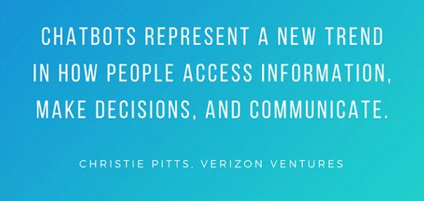
Âmbito do Projeto

Slide 4

Planeamento
Levantamento de Requisitos
Modelação
Sprints quinzenais por 3 equipas de 3 elementos
Testes de Usabilidade
Implementação
Deployment
Testes de Usabilidade Reais

Slide 5
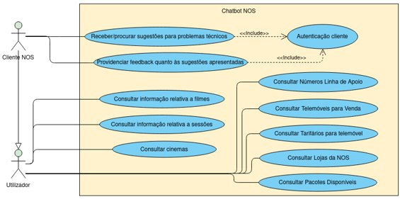
Diagrama de Casos de Uso

Slide 6
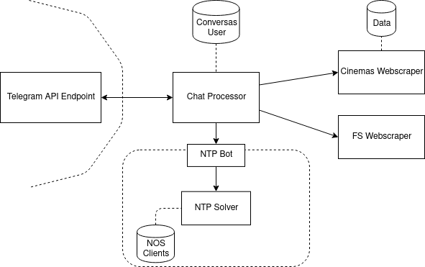
Arquitetura do Sistema

Slide 7



Chat Processor
Telegram API Endpoint
NER deeppavlov
Expressões Regulares
symspellpy
/commands

Slide 8
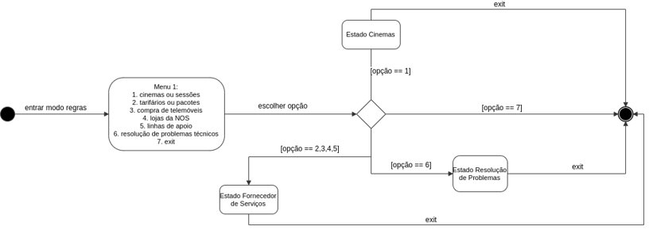
Modo Interativo

Slide 9
Cinemas Webscraper
FS Webscraper
Procurar por cinemas
Consultar linhas de apoio
Consultar filmes
Consultar telemóveis
Ver as próximas estreias
Apresentar tarifários WTF
Consultar sessões de um cinema
Consultar pacotes NOS
Consultar sessões de um filme
Procurar por lojas

Slide 10
Resoluções Técnicas
NTP Bot
Serviço (TV, Net ou Voz)
NTP Solver
Equipamento
Tarifário
Sintoma do problema
Tipificações

Slide 11
Conclusões
Trabalho Futuro

Slide 12
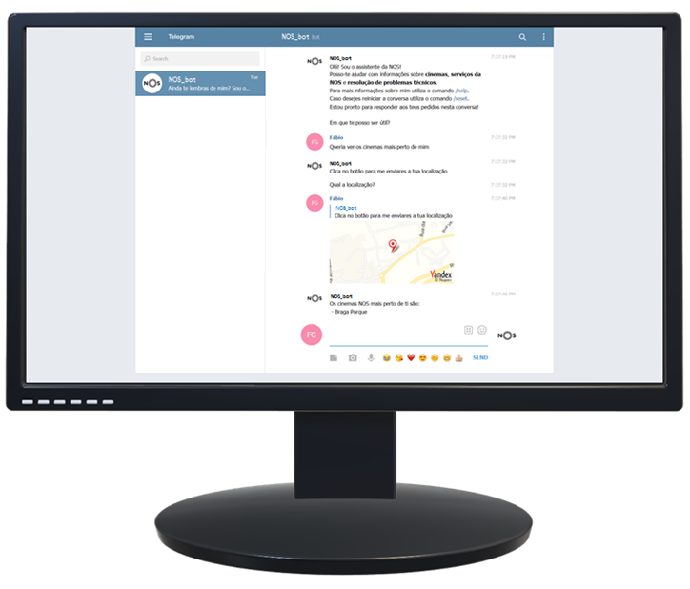
Live Test

Slide 13
Automação Robótica de Processos (RPA) usando
um chatbot Telegram

